Slide 1





TRƯỜNG TIỂU HỌC ..................
CHÀO MỪNG CÁC EM ĐẾN VỚI TIẾT
TIẾNG VIỆT LỚP 1
Giáo viên: ......................

Slide 2
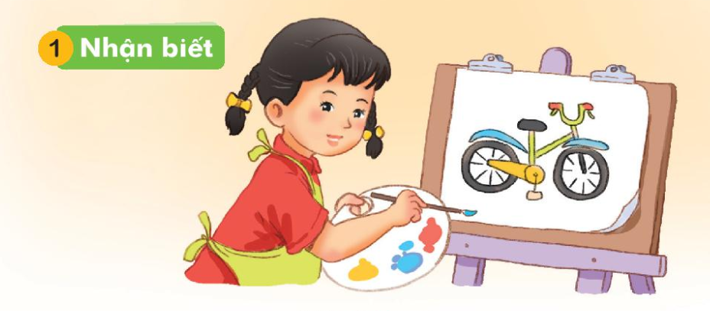
Hµ vÏ xe ®¹p

Slide 3
Bài 27: V- v, X-x

Slide 4
2
Đọc
v
x
v
e
x
e
vÏ
xe
vâ
vở
vua
xØa
xø
x­ưa

Slide 5





Slide 6
2
Đọc
v
x
v
e
x
e
vÏ
xe
vâ
vở
vua
xØa
xø
x­ưa
vë vÏ vØa hÌ xe lu thÞ x·

Slide 7
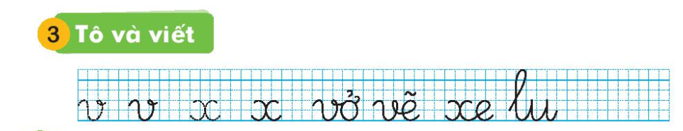

Slide 8


Slide 9


Slide 10
Đọc

Slide 11
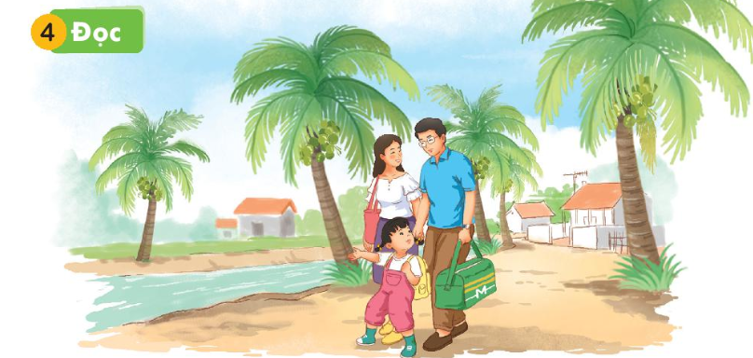
Nghỉ hè, bố mẹ cho Hµ về quê. Quê Hµ lµ xứ sở của dừa.

Slide 12

Củng cố
Vừa rồi các con học âm gì?

